Slide 1
التعبير عن رزق الله تعالى للمخلوقات
هدف رقم1378
مقدم الهدف: منال عباس العيوني

Slide 2
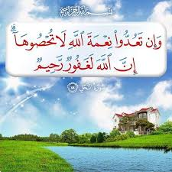
المراجعة: يسرى الشايع | الإعداد : منال عباس العيوني |  | الهدف رقم1378
الفئة العمرية: 8-9 أعوام | مستوى الشدة: بسيط | فئة الإعاقة : ذهنية | بيانات الهدف
قصة الدرس الله الرزاق فتح خليفة كتاب التربية الإسلامية وطلب من جده أن يساعده في الإجابة على بعض الأسئلة. سأل الجد خليفة قائلا : ما موضوع الدرس ؟ أجاب خليفة : الدرس بعنوان رزق الله تعالى للمخلوقات . قال الجد : أنه موضوع رائع وشيق جدا في البداية أنت تعلم يا بني أن الله تعالى خالق كل شيء السماء ،والأرض وما عليها من إنسان و حيوان ونبات وجبال وبحار وأنهار . قال خليفة : نعم يا جدي أريد أن افهم ما المقصود برزق الله للمخلوقات ؟ قال الجد : المقصود برزق الله ...هي نعم الله التي سخرها لهذه المخلوقات مثل الطعام ، والماء ، والهواء والأرض والسماء ... الخ . قال خليفة : لقد تذكرت معلمي حين قال أن أعضاء جسدي أيضا ( عين ,ويد ,وأنف , وقدم ... هي أيضا نعم ورزق من الله ) قال الجد : أحسنت يا بني ، نعم الله كثـــيـــرة لاتعد ولا تحصى ، وعلينا أن نحافظ عليها وبالشكر لكي تدوم . الأنشطة الصفية: 1- يقرأ المعلم القصة على الطلاب مع عرض صور وبطاقات للأحداث . 2. يناقش المعلم الطلاب في احداث القصة . 3 – يقوم المعلم بعرض فيديو( من المرفقات ). 4- ينظم المعلم رحلة ميدانية او افتراضية لمزرعة او بحر . 5- التقييم يكلف المعلم الطلاب بذكر أمثلة من نعم الله عليه. |  |  | كتاب الطالب
التعبر عن رزق الله تعالى للمخلوقات

Slide 3
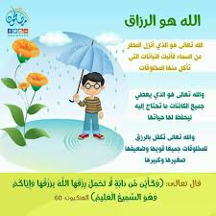
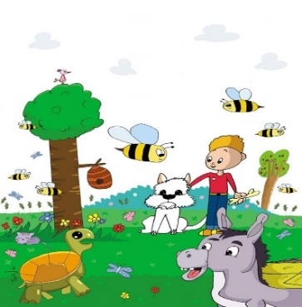
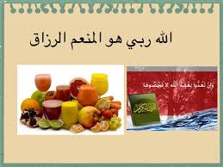
الحصة الدراسية: الهدف الرئيسي هو : أهداف أخرى : ان يتعلم مهارات لغوية ومفاهيم عن طريق القصة والمناقشة والحوار . تعلم قيم سلوكية مثل شكر الله على النعم والمحافظة عليها والاهتمام بالبيئة و التعاون. 1-.نشاط مناقشة احداث القصة و تشغيل الفيديو الخاص بالدرس. 2- تطبيق الأنشطة الصفية داخل الغرفة الصفية خارجها اجرائياً. 3- تنظيم نشاط رحلات و زيارات ميدانية للطبيعة . 4- اوراق عمل تفاعلية ونشاط ألعاب إلكترونية . النشاط الرياضي مسابقة بين الطلاب حول ذكر مجموعة من المخلوقات نعم الله عليها . النشاط الفني أن يقوم الطالب برسم او عمل مشروع فني عن موضوع الدرس . النشاط الموسيقى: ان يستمع يردد انشودة عن الحيوانات أو النبات مع الحركات والموسيقى | دليل للمعلم
أوراق عمل و قصص | الواجب المنزلي
مجموعة تدريبات على الاي باد تتضمن: 1- أنشطة مواقع العاب تعليمية تفاعلية. https://www.youtube.com/watch?v=zdH-efGpszE | تمارين الكترونية
متوسط : أن يشير الى امثلة على رزق الله بمساعدة جزئية جيد: أن يسمي امثلة على رزق الله بمساعدة بسيطة مرتفع: أن يعبر عن رزق الله للمخلوقات بدون مساعدة | التقييم
التعبير عن رزق الله تعالى للمخلوقات

Slide 4
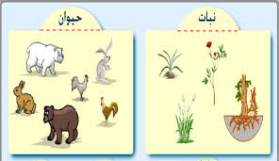
فيديوهات تعليمية عن نعم الله على المخلوقات
فيديو عن الكائنات الحية وغير الحية
https://www.youtube.com/watch?v=P1RNikrWBSg
فيديو عن نعم الله على المخلوقات
https://www.youtube.com/watch?v=bAB0e3vBnN8
فيديو عن اسم الله الرزاق
https://www.youtube.com/watch?v=zdH-efGpszE

Slide 5
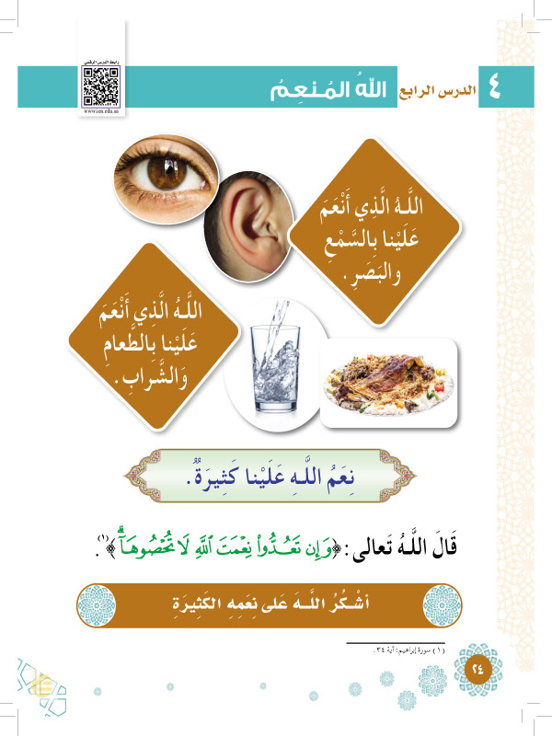
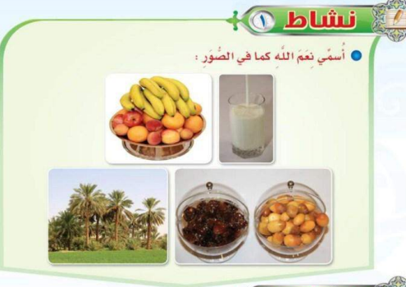
نماذج من أوراق عمل

Slide 6
منال عباس العيوني

